Slide 1
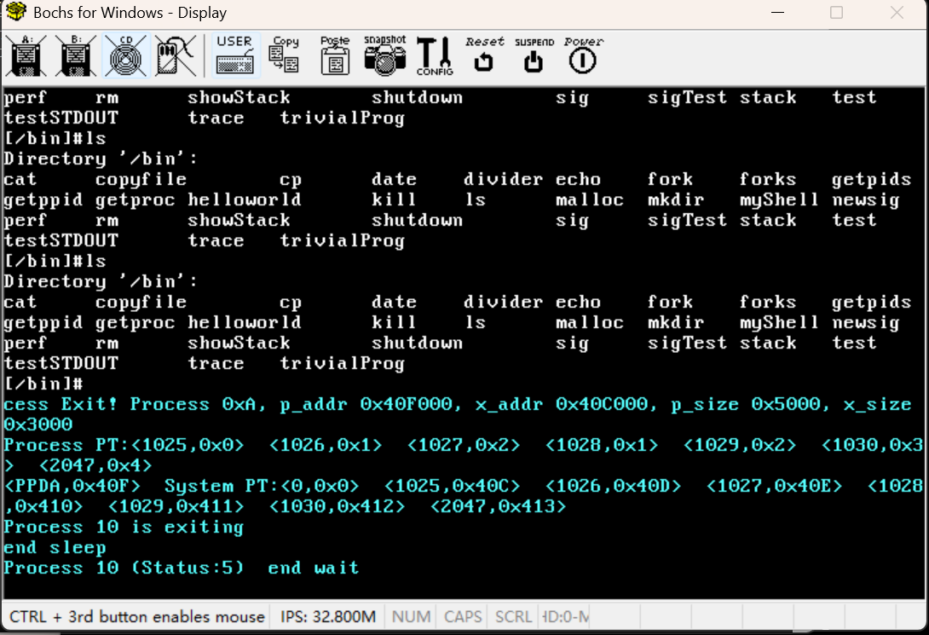
功能一览
输入输出区、系统打印区均为滚动设计
支持键盘pageup、pagedown滚动
支持鼠标滚轮滚动
支持方向键上下获取最近的命令
查看历史信息时有新输入跳转到输入行
支持键盘alt+pageup、pagedown滚动

Slide 2
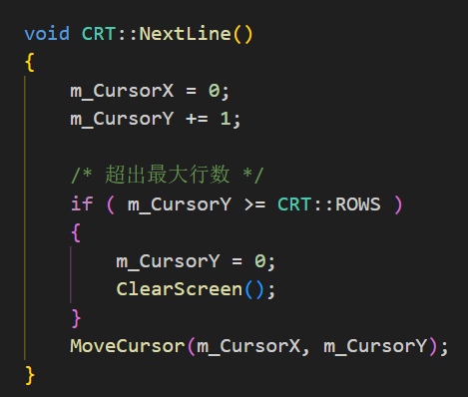
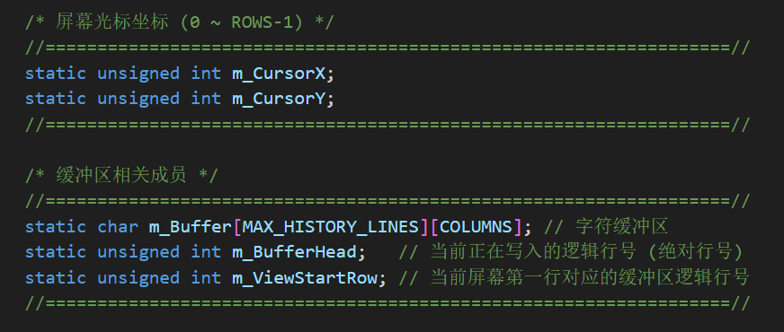
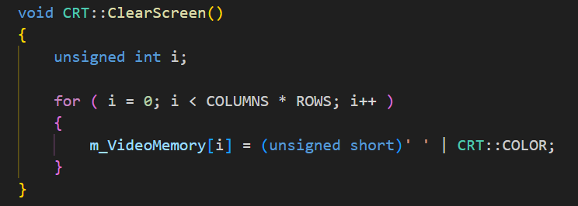
A. 数据结构：引入历史缓冲区
原版：直接操作显存 m_VideoMemory，没有任何历史记录。一旦内容滚出屏幕就丢失了。
改进：将“数据存储”和“屏幕显示”解耦
新增 char CRT::m_Buffer[MAX_HISTORY_LINES][COLUMNS]：一个二维数组，用于保存历史屏幕输出内容。
m_BufferHead: 记录当前写入内容的逻辑行号。
m_ViewStartRow: 记录当前屏幕显示区域的起始逻辑行号。
原版 CRT.cpp
当光标到达屏幕底部时，直接清空整个屏幕
ClearScreen —— 暴力覆盖
CRT.h

Slide 3
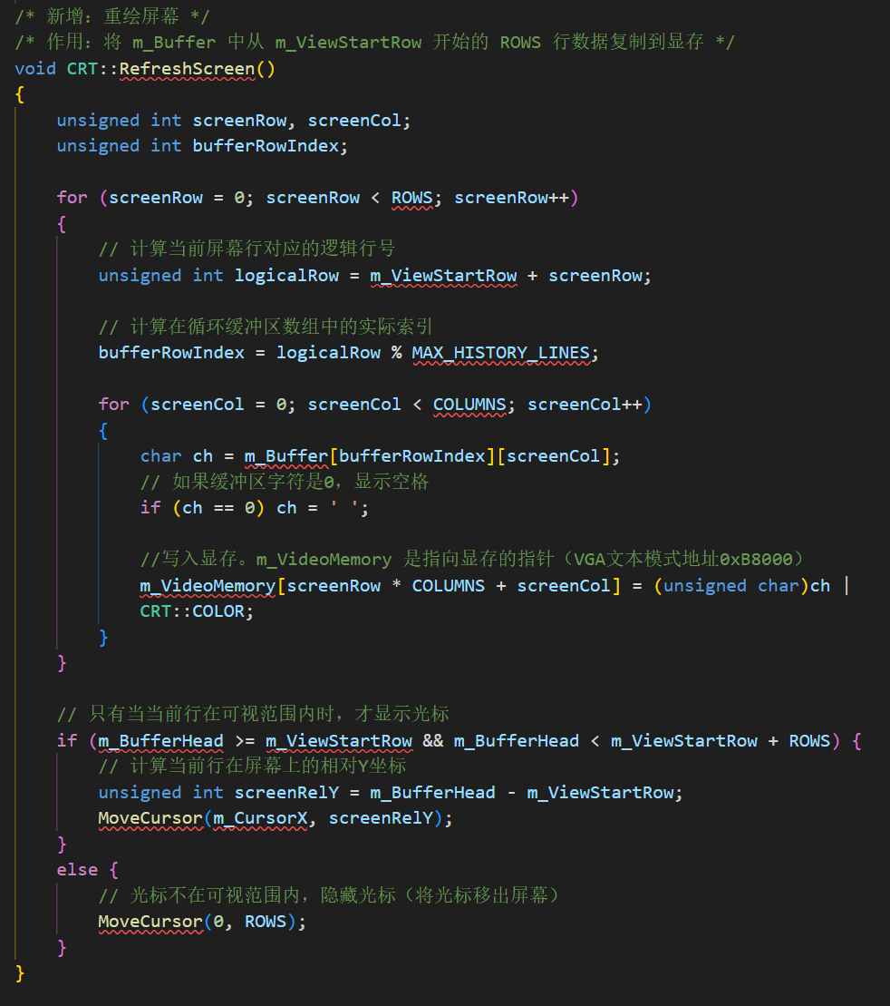
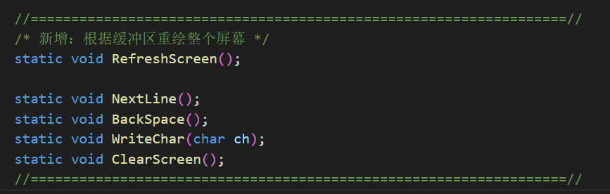
CRT::RefreshScreen (重绘屏幕 - 新增)
这是一个全新的函数，负责根据当前视口 (m_ViewStartRow) 将缓冲区的数据搬运到显存中。
这使得 PageUp / PageDown 功能成为可能（只要修改 m_ViewStartRow 然后调用此函数即可）。
CRT.cpp
在RefreshScreen 中增加了光标可见性判断。如果当前查看的是历史记录，且光标所在的“最新行”不在屏幕范围内，则隐藏硬件光标，避免光标在历史内容上乱闪。
CRT.h

Slide 4
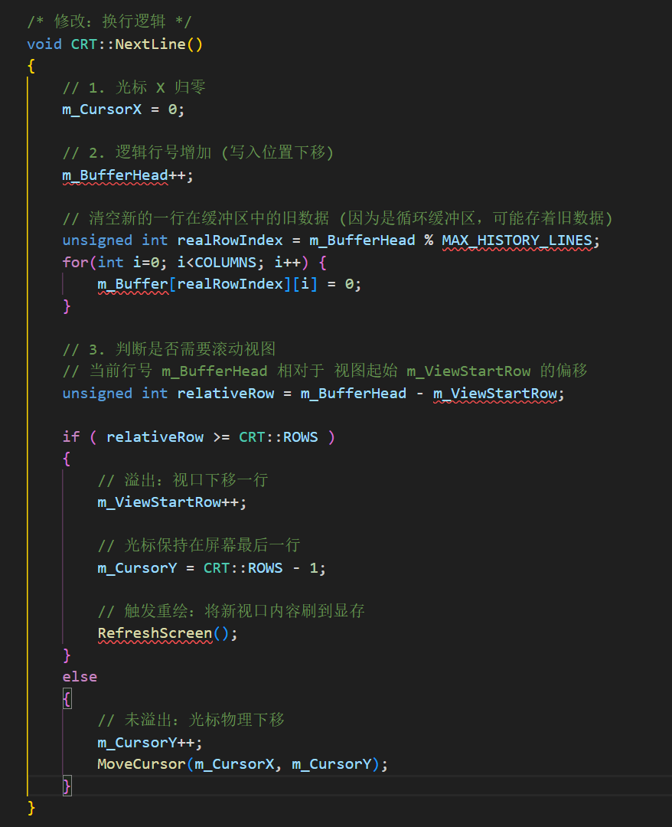
CRT::NextLine() —— 换行处理
当光标到达行尾或遇到 \n 时调用。
逻辑行推进：m_BufferHead++（所有的写入操作永远针对逻辑行号）。
视口跟随：
  如果当前行已经超出了屏幕底部：视口下移 (m_ViewStartRow++)，并触发 RefreshScreen() 重绘整个屏幕，产生“滚屏”效果。
  如果没有超出：只移动光标 m_CursorY，不重绘，效率更高。

Slide 5
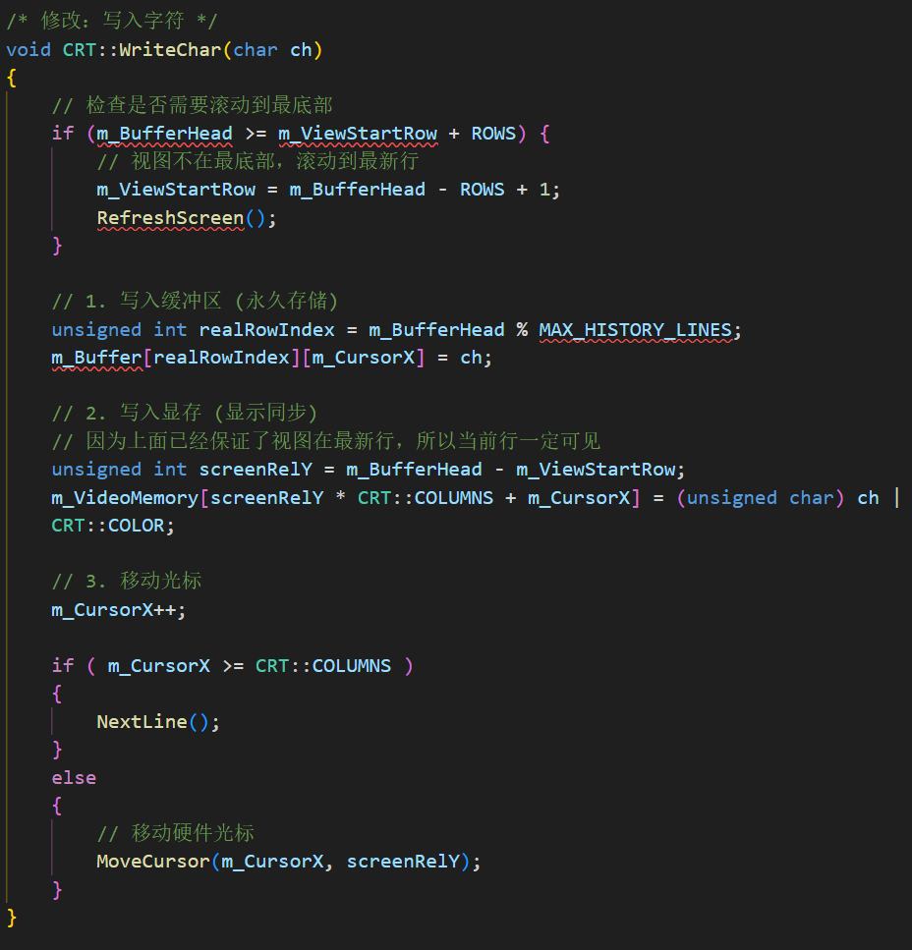
CRT::WriteChar(char ch) —— 写入字符
将一个字符打印出来。
自动归位：如果用户正在查看历史记录（视口不在最底部），一旦开始打字，立刻强制把视口弹回到最新位置 (m_ViewStartRow = m_BufferHead - ROWS + 1)，并重绘屏幕。这符合终端的标准行为。
双重写入：
  写缓冲区：存入 m_Buffer，作为永久存档（为了以后能翻回来）。
  写显存：存入 m_VideoMemory，让用户立刻看到。
光标推进：X 坐标加 1，如果满了就自动调用NextLine()。

Slide 6
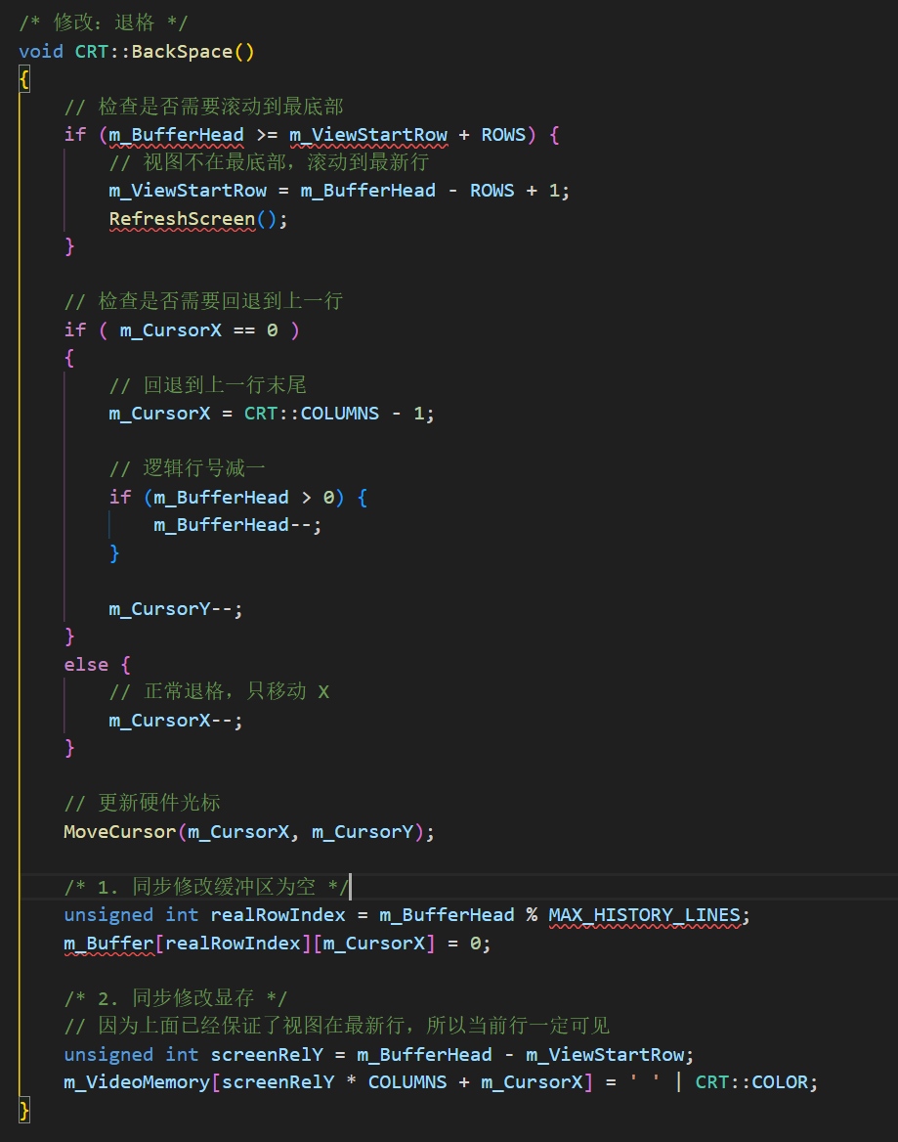
CRT::BackSpace() —— 退格处理
当用户按下退格键或接收到 \b 时调用。
自动归位：同 WriteChar，打字（删字）前先跳回最新视角。
跨行回退：支持从行首回退到上一行的末尾（逻辑行号减 1，光标 X 设为行尾）。
双重擦除：
  擦缓冲区：将对应位置置为 0。
  擦显存：将对应位置置为空格。

Slide 7
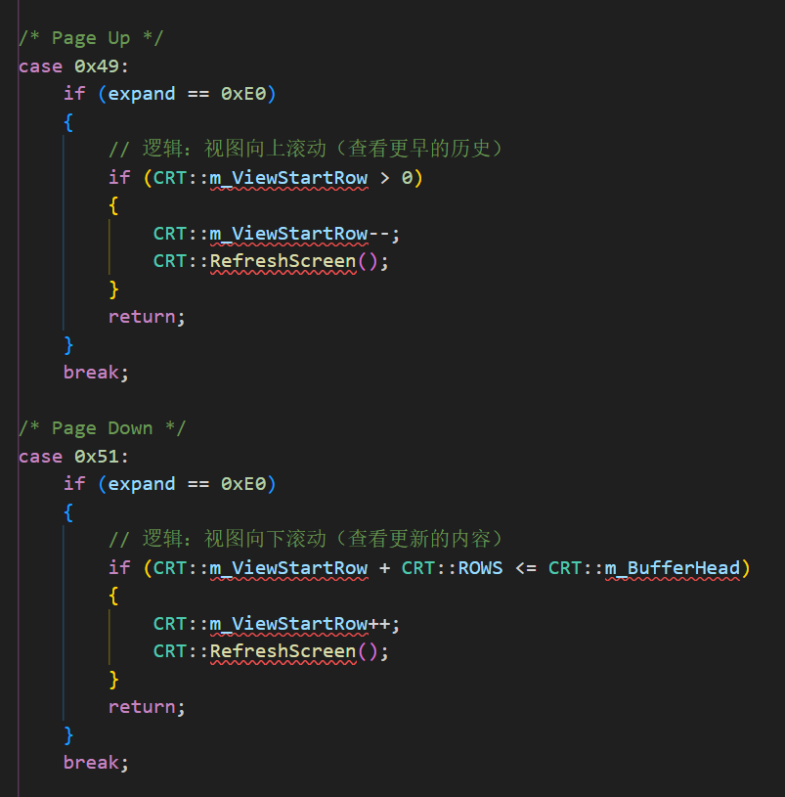
B. 屏幕滚动查看 (PageUp/PageDown)
实现了类似终端的滚屏功能，可以查看屏幕缓冲区中更早或更新的内容。
Page Up (0x49): 减少 CRT::m_ViewStartRow，即向上滚动视图，查看历史输出。
Page Down (0x51): 增加 CRT::m_ViewStartRow，即向下滚动视图，查看最新输出。

Slide 8
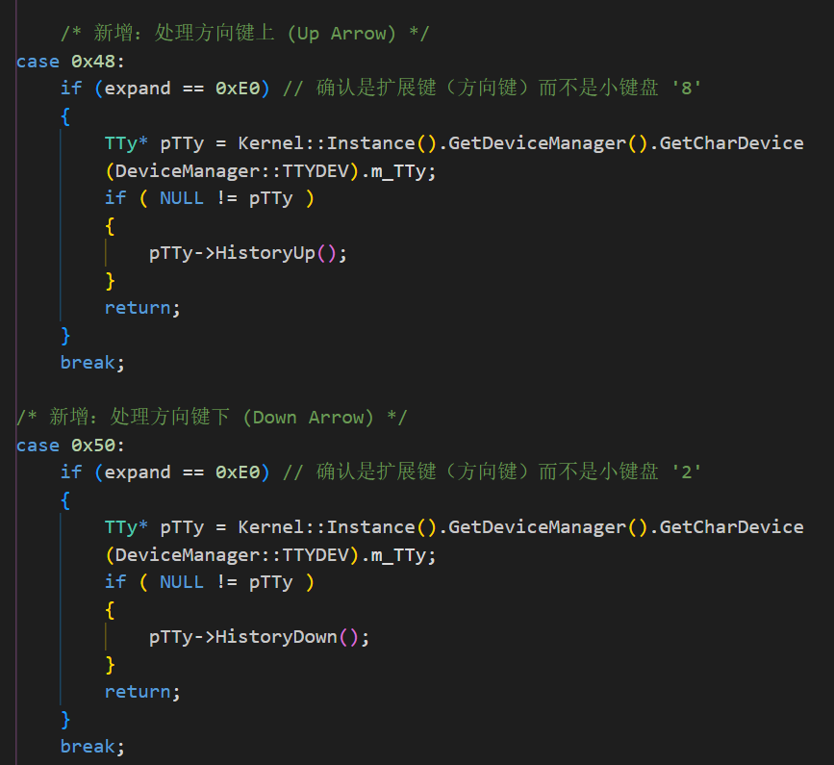
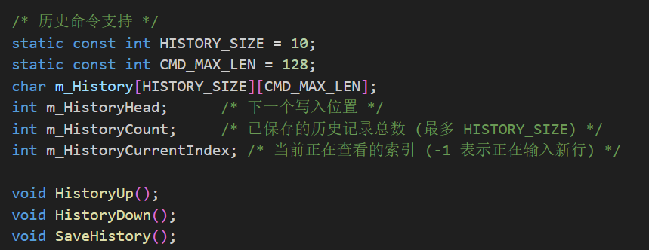
C. 历史记录命令导航 (上/下方向键)
实现了在终端中通过方向键查看之前输入的历史命令。
上方向键 (0x48): 调用 TTy::HistoryUp()，向上翻阅历史命令。
下方向键 (0x50): 调用 TTy::HistoryDown()，向下翻阅历史命令。
在 TTy 类中设计了一个环形历史记录本 (m_History)，可以保存最近使用的 10 条命令

Slide 9
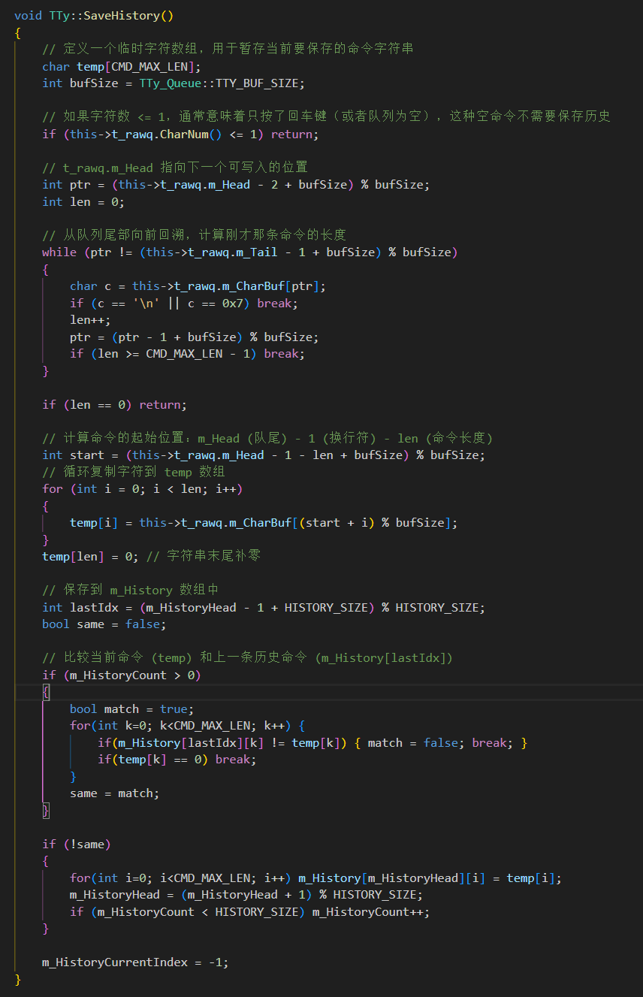
TTy::SaveHistory() 函数：
将用户刚刚在终端输入的命令保存到历史记录中
获取最新输入：
  它在用户按下回车键后被调用。直接去读取终端的原始输入队列 (t_rawq)，这是存放用户键盘敲击内容的地方。
回溯提取命令：
  它从队列的最新位置（刚刚敲入的换行符之前）开始，向前逐个字符扫描，直到遇到上一行的结束标志（换行符）或者队列头。
  过滤重复命令
  存入历史档案：
  如果命令是新的，它会将这个字符串复制到 m_History 这个环形历史记录缓冲区中。
  这个缓冲区像一个只有 10 页的笔记本，写满第 10 页后，下一条记录会覆盖掉第 1 页（最早的那条记录）。
重置浏览状态：
  保存完毕后，它会将“当前浏览位置”指针 (m_HistoryCurrentIndex) 重置为 -1。
  这意味着告诉系统：用户现在回到了“当下”时刻，没有在翻看旧皇历。下次用户按“上”键时，系统知道应该从“最近”的一条历史开始显示。

Slide 10
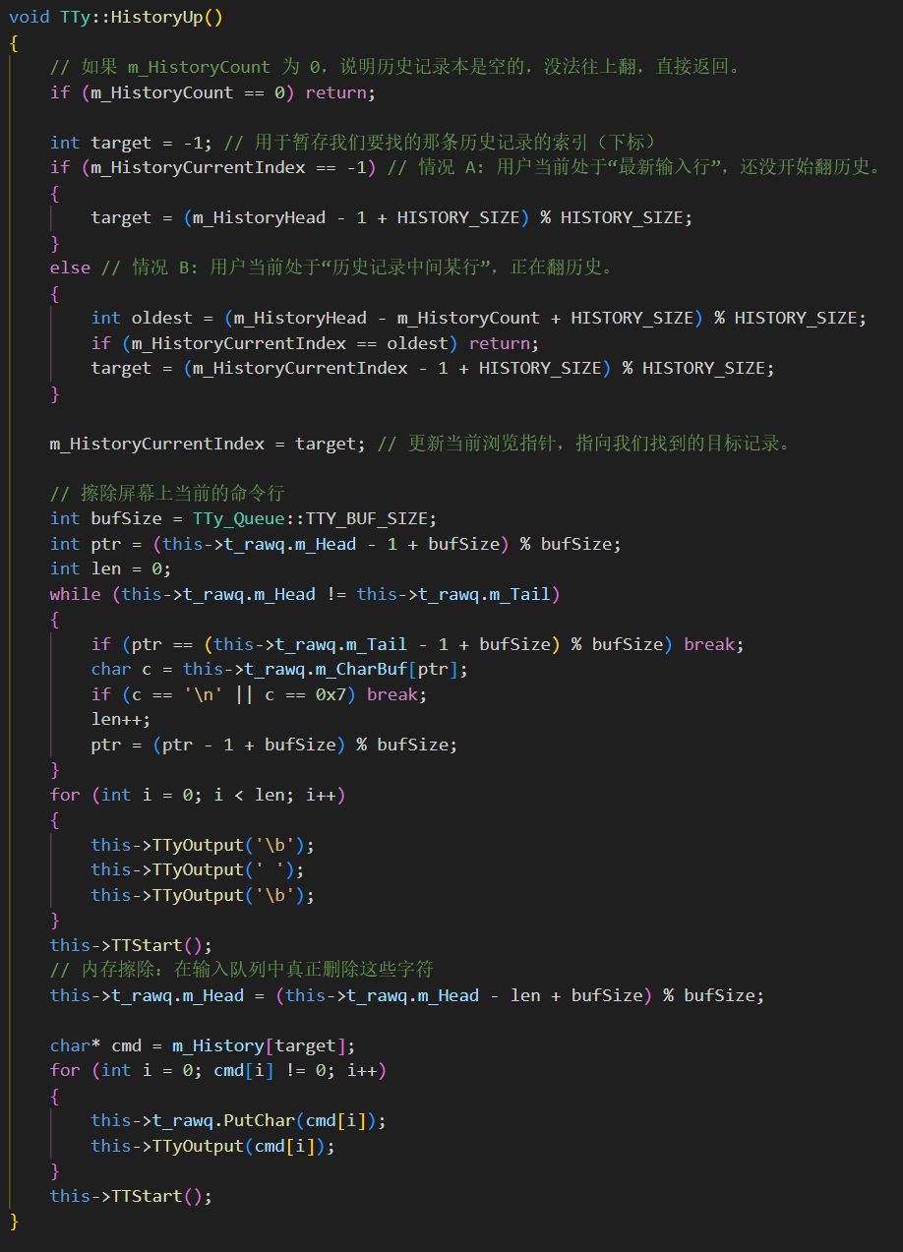
TTy::HistoryUp() —— 查看上一条命令
这个函数的目的用户能找回之前输入过的命令。
触发时机：用户按下键盘上的上方向键 (↑)。
核心逻辑：
  检查：如果历史记录本是空的 (Count == 0)，没法倒流，直接退出。
  定位目标：
    如果还没开始翻（在现在），目标就是最新的一条记录。
    如果已经在翻了（在过去），目标就是更老的一条记录。
    防撞墙：如果已经到了最老的那条，就不再动了。
  清场（视觉）：计算当前屏幕上那行命令有多长，用“退格-空格-退格”把它在屏幕上擦得干干净净。
  遗忘（内存）：把内存里的笔尖（m_Head）拨回去，假装刚才那行字从来没写过。
  重现：从历史记录本里抄出目标那条命令，一边塞进内存（假装是用户刚敲的），一边打印在屏幕上。

Slide 11
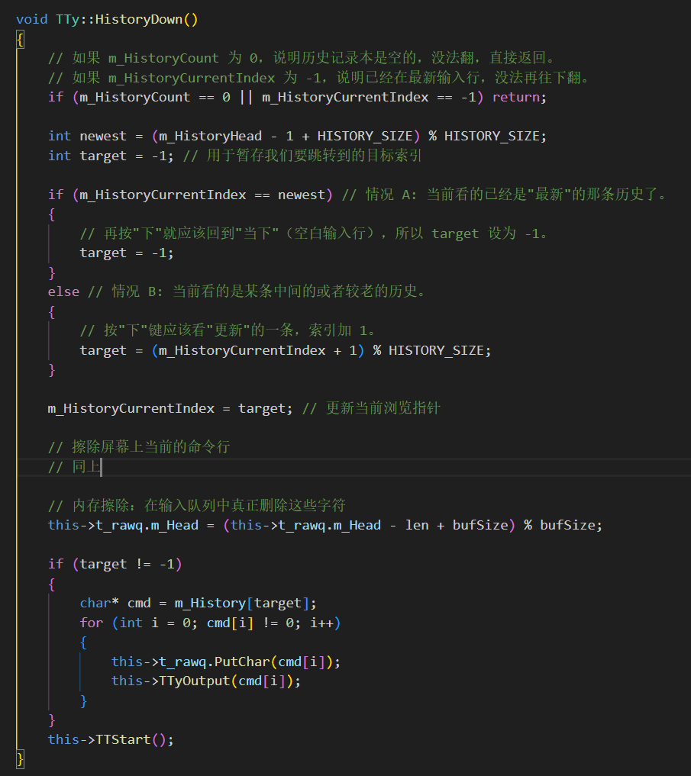
TTy::HistoryDown() —— 查看下一条命令
这个函数的目的是在查看旧命令时往回翻，或者直接回到空白行准备输入新命令。
触发时机：用户按下键盘上的下方向键 (↓)。
核心逻辑：
  检查：
    如果历史记录是空的，或者用户本来就在“现在”（没在看历史），那按“下”没意义，直接退出。
  定位目标：
    如果当前看的是最新的那条历史，再往下翻就应该回到空白行（target = -1）。
    如果看的是中间的老记录，目标就是更新的一条记录。
  清场（视觉）：同样先把屏幕上当前显示的旧命令擦干净。
  遗忘（内存）：同样把内存里的笔尖拨回去，撤销掉旧命令。
  重现：如果目标是某条更新的记录：把它抄出来显示。如果目标是空白行 (target == -1)：什么都不抄，屏幕上留白，把控制权交还给用户，等待输入全新的命令。

Slide 12
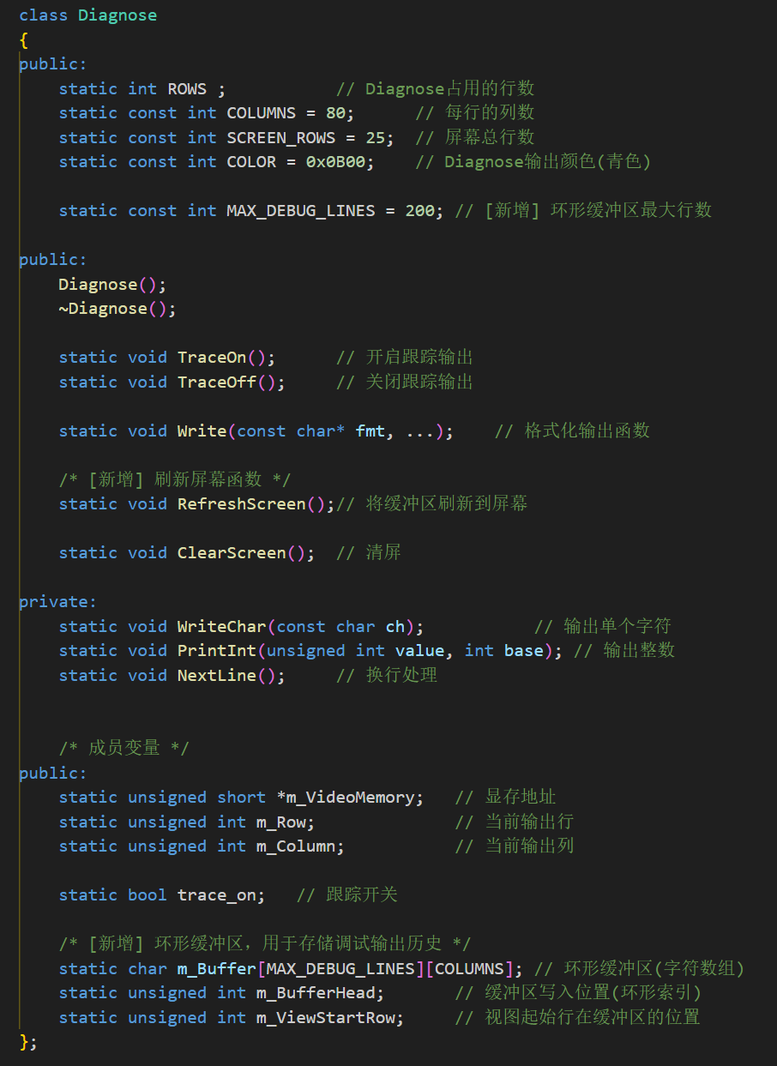
在完成上述工作后，进一步考虑增加下方调试区的滚动功能。
与CRT的修改逻辑基本相同。在 Diagnose 类中引入了缓冲区和视口控制机制，替代了原先直接写入显存的逻辑。这使得调试信息可以被保存并回溯，从而支持滚动查看。而且调试信息窗口的滚动实现更简单，因为不需要控制光标，不需要支持输入和删除。
Video.h (头文件修改)
MAX_DEBUG_LINES = 200: 定义了回滚缓冲区的最大行数（历史记录容量）
m_Buffer[MAX_DEBUG_LINES][COLUMNS]: 一个二维字符数组，作为环形缓冲区存储历史调试信息。
m_BufferHead: 记录当前最新的写入逻辑行号（单调递增，配合取模使用）。
m_ViewStartRow: 记录当前屏幕可视区域在逻辑上的起始行号（实现滚动的关键）。
RefreshScreen(): 用于将缓冲区中的特定范围内容重新渲染到屏幕上。

Slide 13
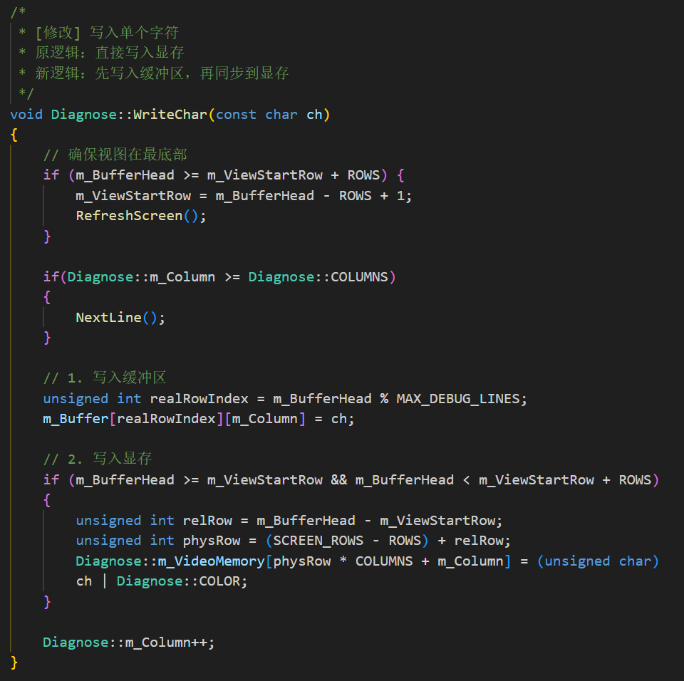
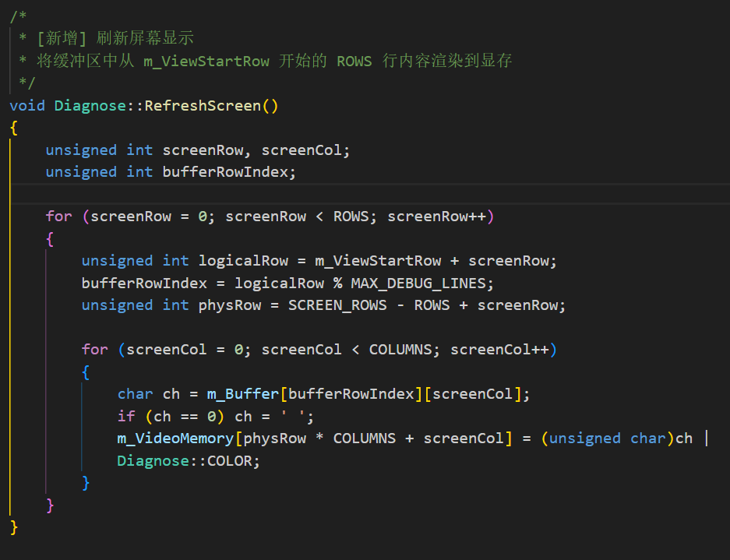
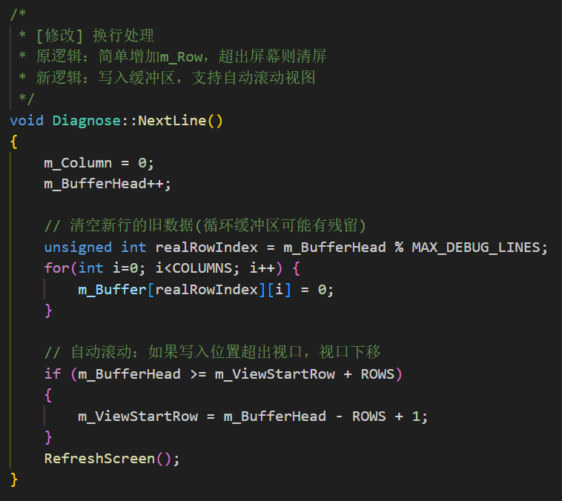
Video.cpp (实现文件修改)
RefreshScreen() (新增):
  遍历当前 ViewStartRow 开始的 ROWS (10行) 内容。
  通过 bufferRowIndex = logicalRow % MAX_DEBUG_LINES 计算环形缓冲区索引。
  将缓冲区内容映射并写入到屏幕下方的物理显存区域。
  NextLine() (修改 - 换行逻辑):
  原逻辑：仅增加行号，触底清屏。
  新逻辑:
  增加 m_BufferHead。
  清空新一行的缓冲区数据（清除环形覆盖的旧数据）。
  自动滚动: 判断如果新行超出了当前视口范围，自动增加 m_ViewStartRow 以保持最新输出可见。
  调用
  RefreshScreen() 更新显示。
WriteChar() (修改 - 字符输出):
  原逻辑：直接写显存。
  新逻辑:
    写缓冲: 首先将字符存入 m_Buffer 对应的位置。
    同步显存: 如果当前写入行位于可视范围内 (m_ViewStartRow 到 m_ViewStartRow + ROWS)，则同时更新物理显存，保证实时性。
    在写入前会检查并修正视口位置，确保正在输出的内容是可见的。

Slide 15
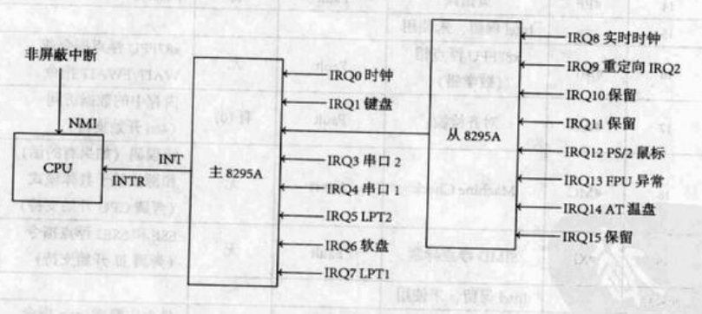
unix的外设中断控制器 8259A ：主片、从片，从片连接在主片IRQ 2端口

Slide 16
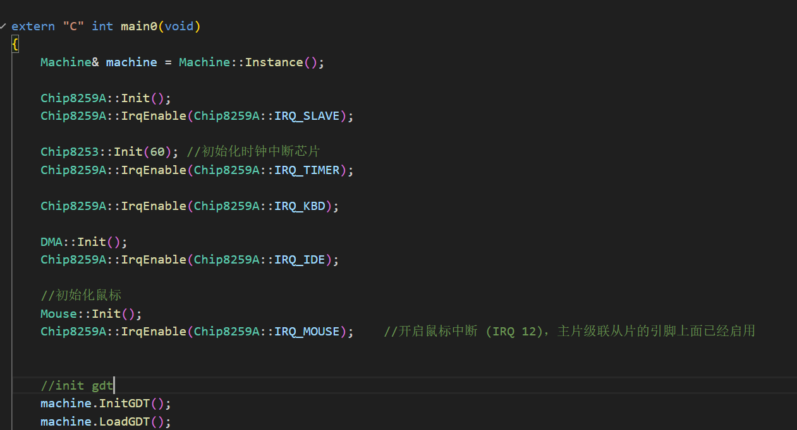
kernel/main.cpp
初始化会屏蔽所有端口
启用后，CPU能收到IRQ 12端口的中断请求

Slide 17
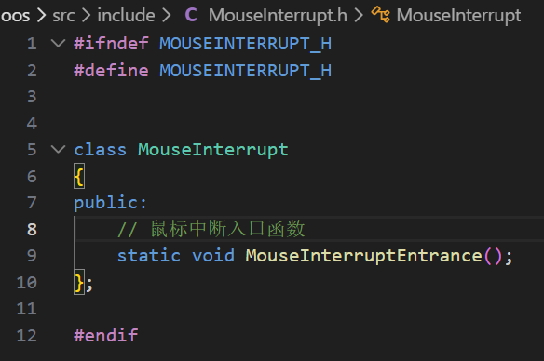
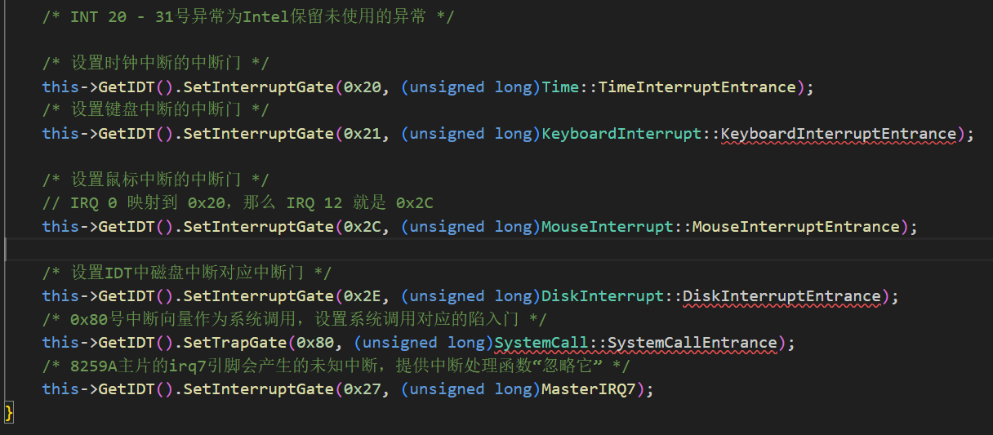
Machine.cpp
注册IDT表项
IRQ 12 -> 0x2C

Slide 18
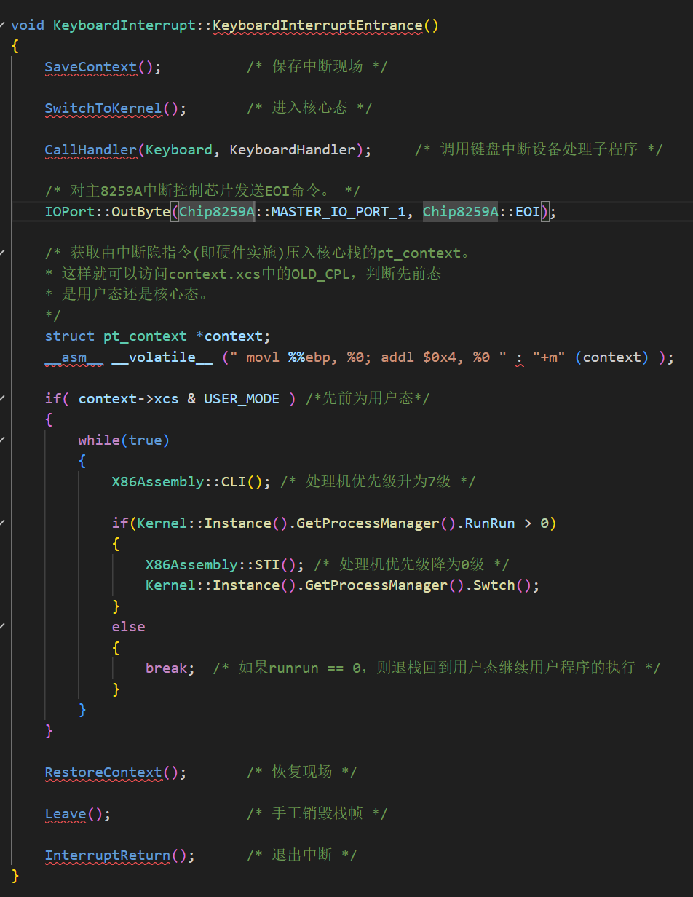
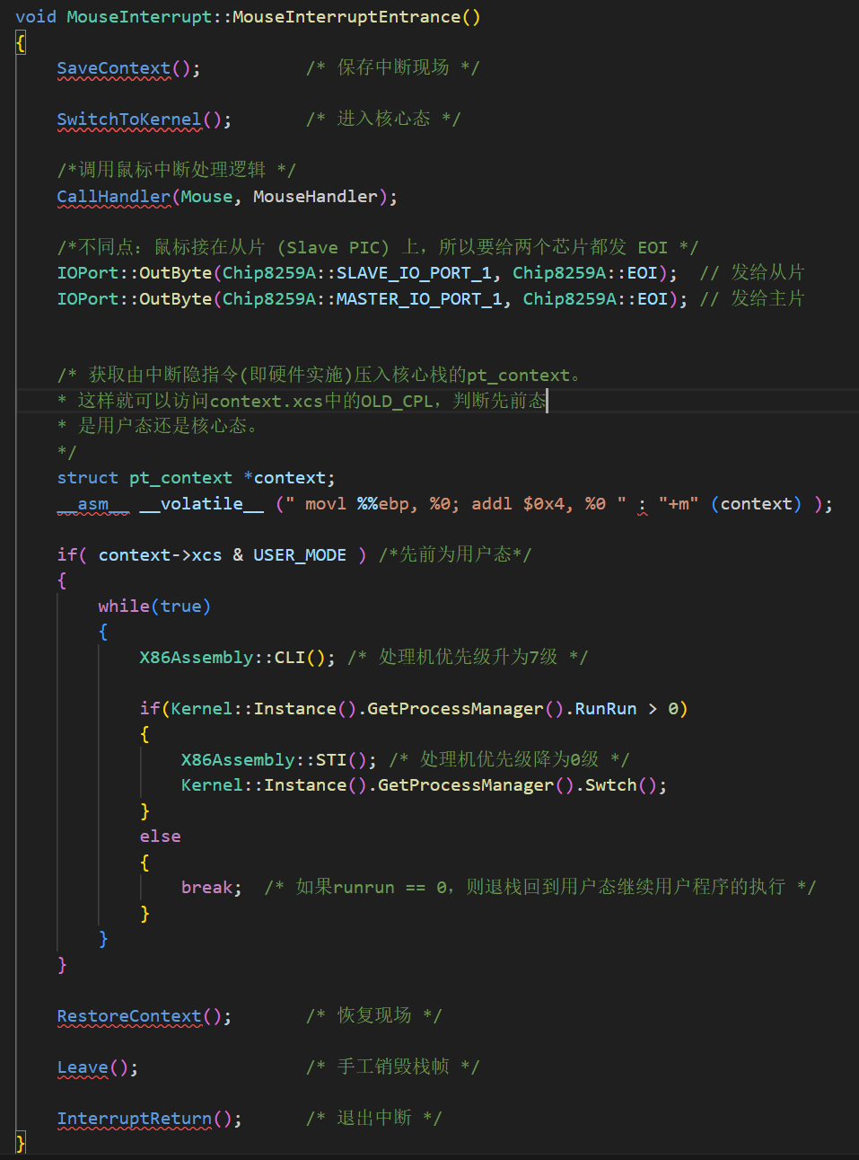
EOI:让8259A知道CPU已处理完成中断，可以发送下一条中断信号了

Slide 19
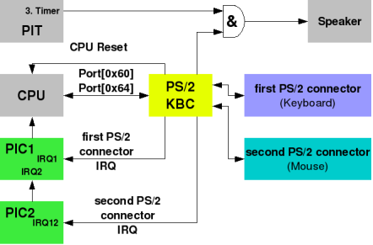
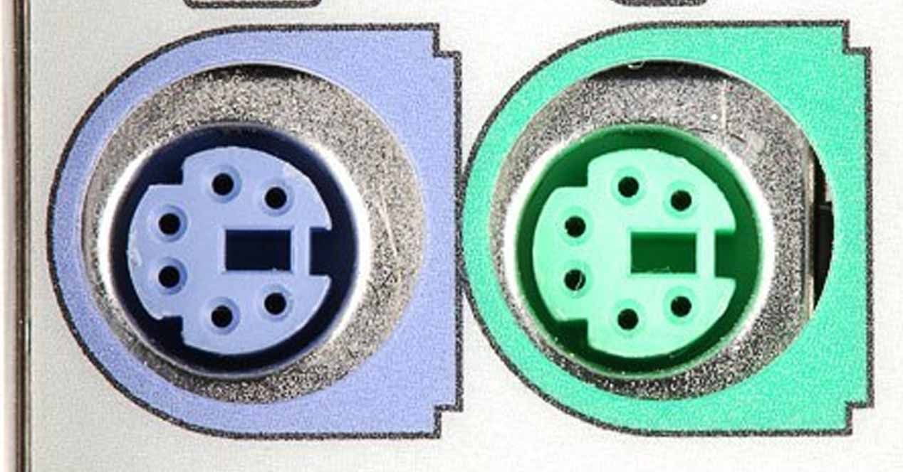
键盘和鼠标都用PS/2接口，这个接口一般会连到一个主板上的8042控制器，作为接口和CPU的中介。
0x60：数据端口 0x64：状态/命令端口
键盘是标准的 PS/2 硬件（历史上先来的），开机后硬件自动可用，无需软件发送特殊命令激活，传数据的时候也不用特别标注。
键盘中断（IRQ 1）在 main.cpp 中通过 8259A的IrqEnable函数直接启用，硬件就可工作。
8042控制器

Slide 20
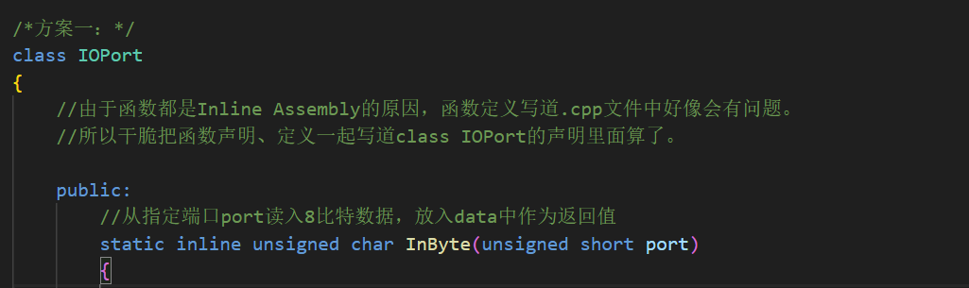
IOPort 是一个工具类，封装了 x86 的 in 和 out 指令，用于直接读写硬件 I/O 端口。

Slide 21
为什么鼠标需要初始化？
1.作为后来物，启用鼠标需要向8042控制器发命令
2.鼠标默认是标准 PS/2 模式（3 字节数据包），不支持滚轮。要开启滚轮（4 字节模式），需要向鼠标发送一套特定的采样率序列（200, 100, 80，就像输入作弊码一样）。
3.鼠标不仅要在8259A上启用中断，还要在8042控制器上也启用中断，才能正常中断

Slide 22
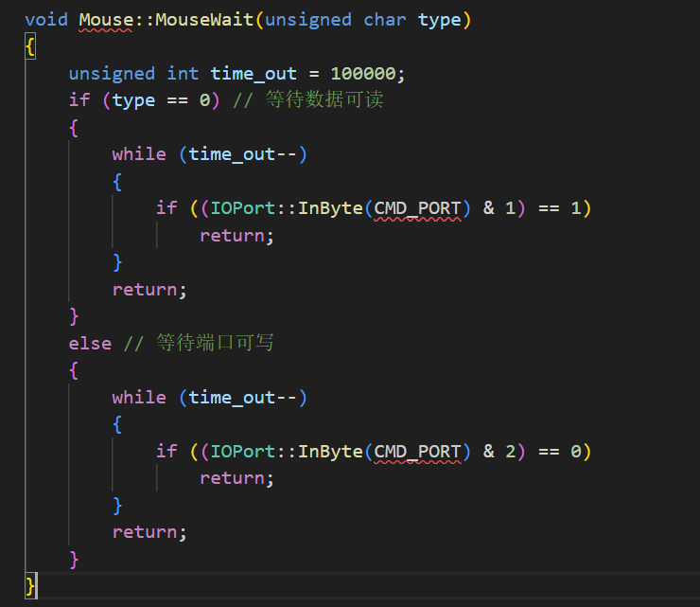
0x60和0x64有同一个输入、输出缓冲区
0x64作为状态、命令端口，有一条专用路径（不用通过输出缓冲区）可以实时读取到鼠标的状态寄存器
读取 (InByte)：返回状态寄存器的值，指示控制器状态（如缓冲区状态）。
写入 (OutByte)：发送命令字节到控制器，控制其行为（如启用鼠标端口）。
type == 0：等待数据可读。循环检查端口 0x64 的状态寄存器 Bit 0（指示输出缓冲区是否有数据）。
type == 1：等待端口可写。循环检查 Bit 1（输入缓冲区），直到可以安全向 0x60 或 0x64 发送数据。
超时机制：如果等待时间超过 100000 次循环，直接返回，避免死循环。

Slide 23
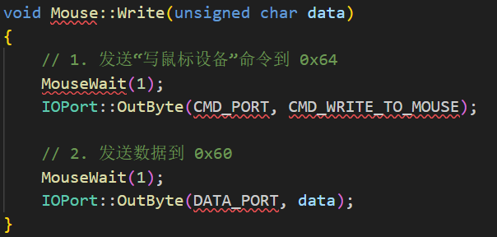
键盘和鼠标共用 0x60 端口。如果直接往 0x60 写个数据，8042 默认会把它发给键盘。
为了发给鼠标，必须先往 0x64 写个 0xD4。

Slide 24
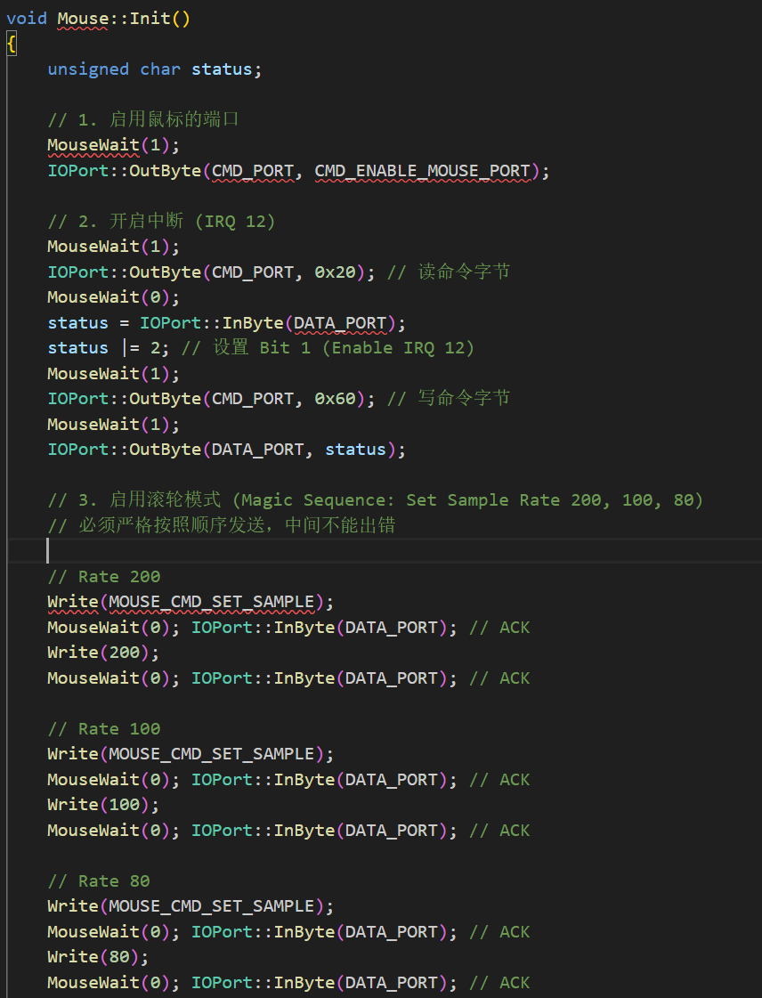
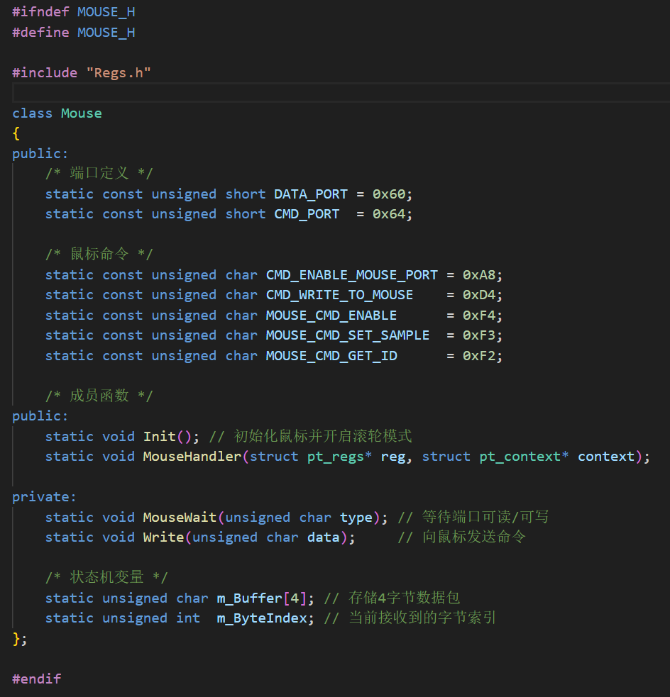
读鼠标配置文件（和上面的状态字节不同）

Slide 25
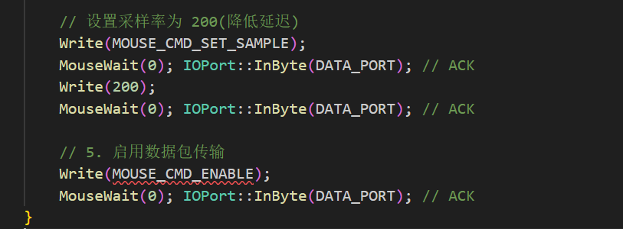
当向鼠标发送命令后，鼠标必须回复一个 ACK 字节（通常是 0xFA），表示“命令已接收并理解”。

Slide 26
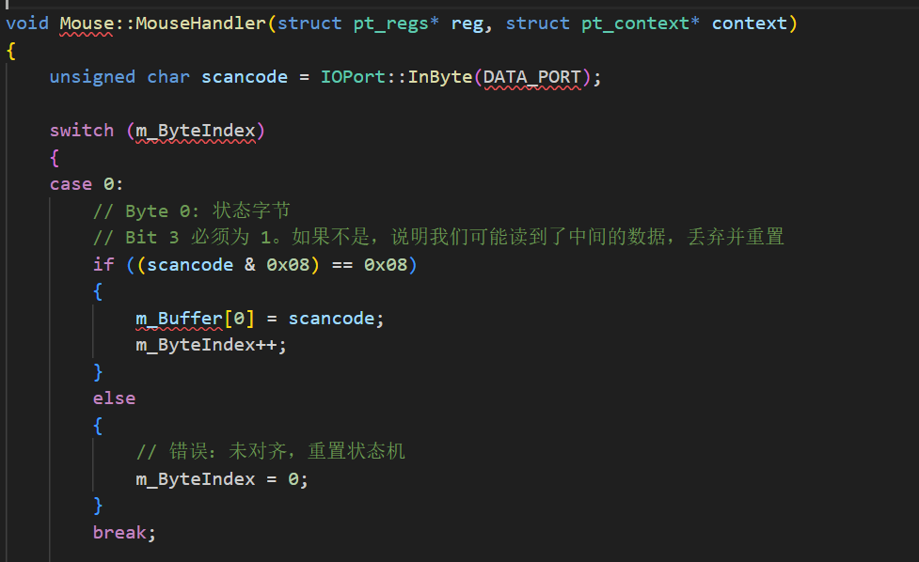
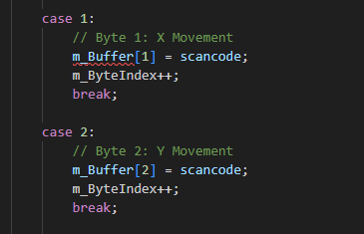

Slide 27
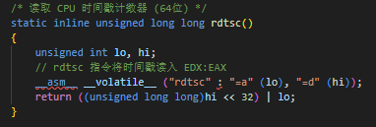
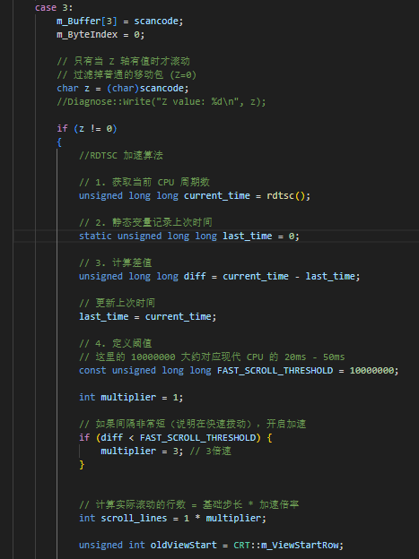
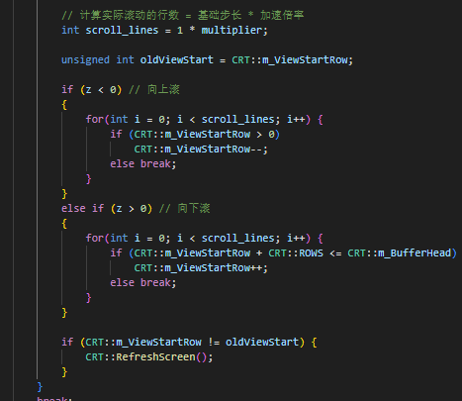
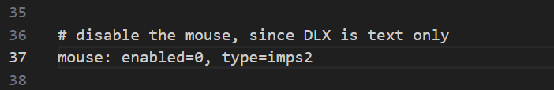
1
2
bochsrc.bxrc

